Slide 1
BÁO CÁO TÌNH HÌNH KINH TẾ - XÃ HỘI THÁNG 02 VÀ NHIỆM VỤ TRỌNG TÂM THÁNG 3 NĂM 2025
ỦY BAN NHÂN DÂN TỈNH BÌNH ĐỊNH
Bình Định, tháng 02 năm 2025

Slide 2
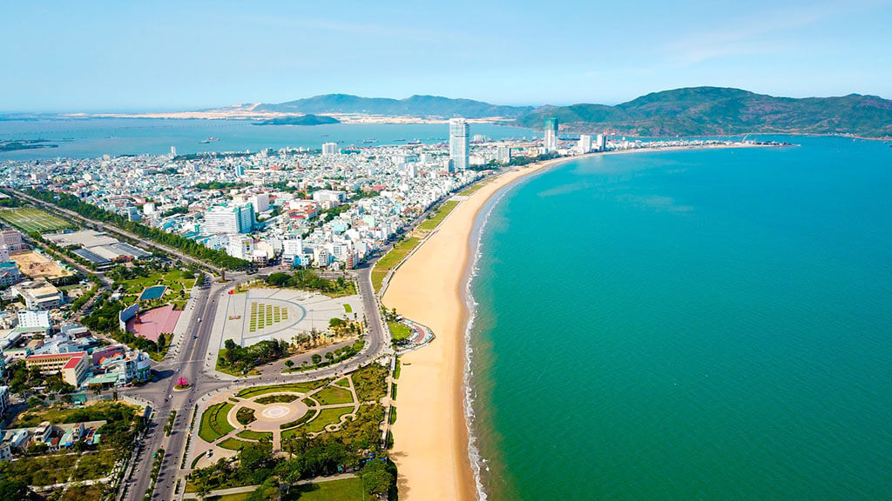
01
Phần
TÌNH HÌNH KINH TẾ - XÃ HỘI THÁNG 02 NĂM 2025

Slide 3
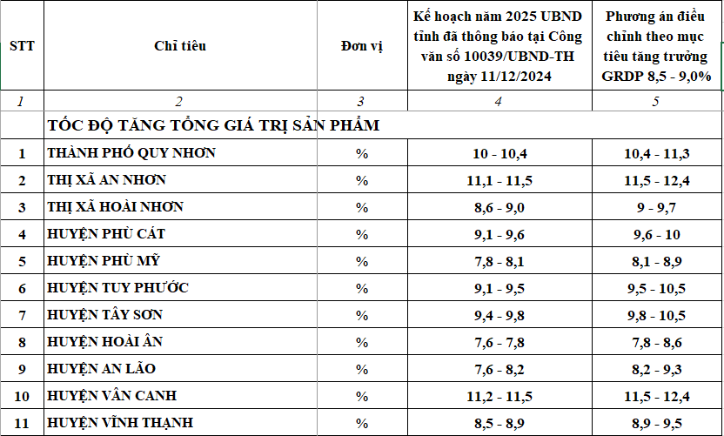
* TÌNH HÌNH KINH TẾ - XÃ HỘI 02 THÁNG NĂM 2025
Thực hiện Nghị quyết số 01/NQ-CP và 25/NQ-CP của Chính phủ về phát triển KTXH năm 2025, UBND tỉnh đã ban hành nhiều Văn bản triển khai Kế hoạch phát triển KTXH năm 2025 trên địa bàn tỉnh. Theo đó đã điều chỉnh mục tiêu tăng trưởng GRDP toàn tỉnh năm 2025 từ 8,5% - 9% để đảm bảo cùng với cả nước hoàn thành mục tiêu tăng trưởng 8% trở lên trong năm 2025
Đồng thời đã điều chỉnh mục tiêu tăng trưởng cho các địa phương theo kịch bản chung của tỉnh

Slide 4
I. PHÂN TÍCH CHI TIẾT CÁC NGÀNH, LĨNH VỰC
1. Nông, lâm, thủy sản
1.1. Nông nghiệp
1.1.1 Trồng trọt
Trong tháng 02/2025, ngành Nông nghiệp tiếp tục chỉ đạo các địa phương sản xuất vụ Đông Xuân 2024 - 2025 Toàn tỉnh đã gieo sạ 46.415 ha lúa Đông Xuân, đạt 50,1% kế hoạch năm và bằng 98,2% so với cùng kỳ. Diện tích gieo trồng một số cây trồng cạn khác như sau: Cây ngô 2.112 ha; lạc 8.902 ha; rau các loại 5.250 ha... Nhìn chung, tình hình cây trồng vụ Đông Xuân năm nay sinh trưởng và phát triển tốt

Slide 5
1.1.2. Chăn nuôi
Tình hình chăn nuôi trên địa bàn tỉnh nhìn chung phát triển ổn định, công tác tái đàn được đẩy mạnh sau Tết Tổng đàn vật nuôi tháng 02/2025 ước đạt: Đàn bò trên 305.000 con, tăng 1,5% so với cùng kỳ; đàn lợn trên 688.300 con, tăng 5,0% so với cùng kỳ; đàn gia cầm 9,6 triệu con, tăng 5,4% so với cùng kỳ. Ngành nông nghiệp tiếp tục duy trì công tác phòng, chống dịch bệnh, hướng dẫn các biện pháp chăn nuôi an toàn sinh học, đôn đốc tiêm phòng vắc xin...

Slide 6
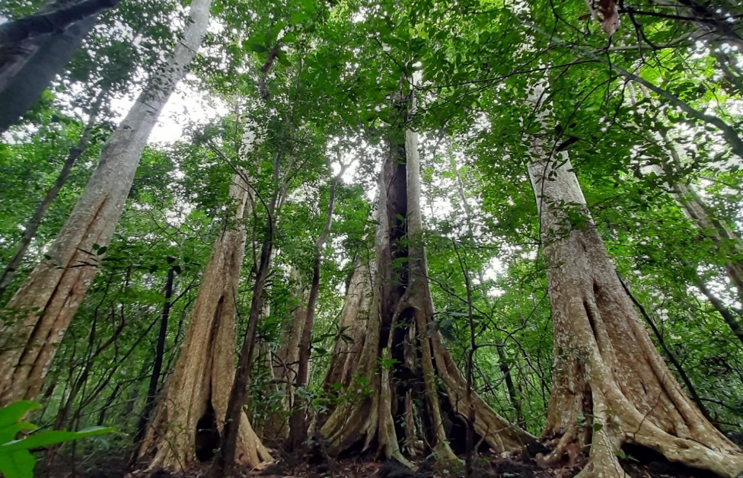
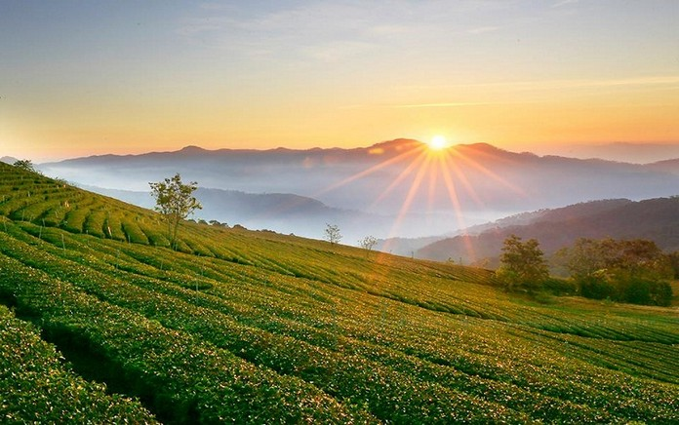
1.1.3. Lâm nghiệp
Sản xuất lâm nghiệp trong tháng Hai tập trung chủ yếu là công tác trồng, chăm sóc và bảo vệ rừng. Kết quả thực hiện trồng rừng cây gỗ lớn: Trong tháng có 41,5 ha diện tích trồng, chuyển hóa cây gỗ lớn; lũy kế đến nay, diện tích trồng rừng gỗ lớn trên địa bàn tỉnh là 10.123,5 ha; diện tích rừng được cấp chứng chỉ rừng là 12.175,90 ha Công tác phòng chống cháy rừng và ngăn chặn tình trạng chặt phá rừng được các cấp, các ngành quan tâm chỉ đạo chặt chẽ..

Slide 7
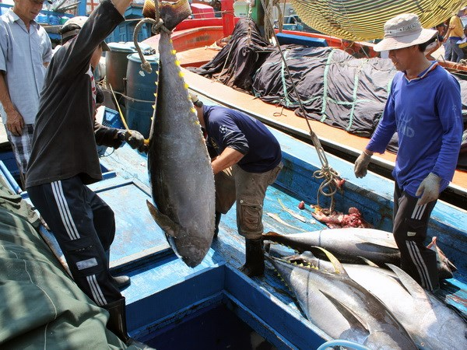
1.1.4. Thủy sản
Trong tháng 02/2025, mặc dù thời tiết diễn biến bất lợi do áp thấp nhiệt đới trên biển Đông và không khí lạnh tăng cường, tuy nhiên ngư dân đã linh hoạt khai thác nên hoạt động đánh bắt thủy sản vẫn diễn ra tương đối ổn định Sản lượng khai thác thủy sản 02 tháng đầu năm ước đạt 36.533 tấn, tăng 2,1% so với cùng kỳ, Toàn tỉnh tiếp tục tập trung triển khai thực hiện các nhiệm vụ, giải pháp cấp bách, chống khai thác hải sản bất hợp pháp, không báo cáo và không theo quy định của Ủy ban châu Âu

Slide 8
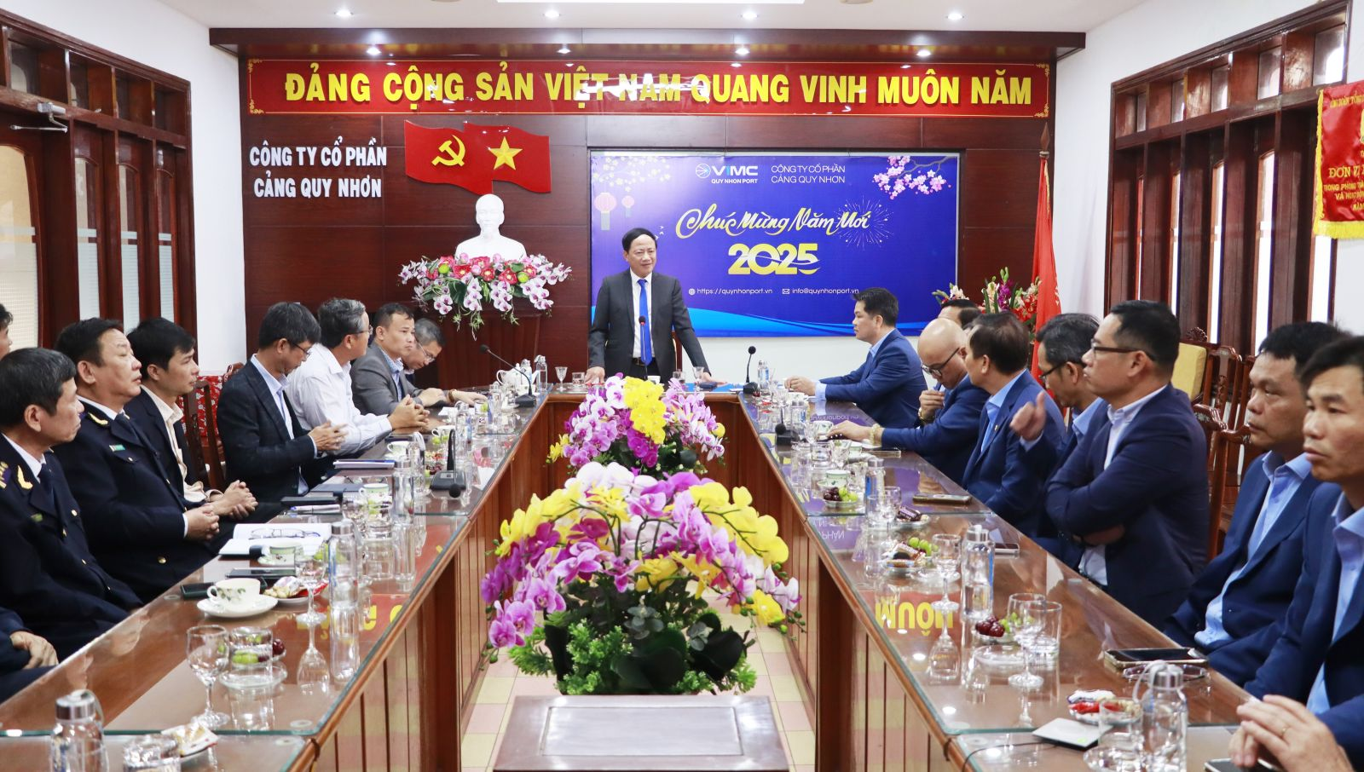
2. Công nghiệp – xây dựng
TT | Chỉ tiêu | Đơn vị tính | Kế hoạch 2025 | Lũy kế 02 tháng đầu năm so với cùng kỳ
 | Chỉ số sản xuất công nghiệp (IIP) | % | 8,5 – 9,5 | 10,18
- | Ngành CN khai khoáng | % |  | 14,00
- | Ngành CN chế biến, chế tạo | % |  | 10,18
- | Ngành sản xuất và phân phối điện | % |  | 2,21
- | Ngành cung cấp nước, quản lý rác thải | % |  | 11,52
2.1. Công nghiệp
Sau Tết Nguyên đán các doanh nghiệp trên địa bàn tỉnh đã tập trung ổn định sản xuất, kinh doanh nhằm đáp ứng ngay các đơn hàng đã tiếp nhận từ đầu năm Chỉ số sản xuất công nghiệp (IIP) tháng 02/2025 tăng 17,28% so với cùng kỳ. Tính chung 02 tháng đầu năm, chỉ số sản xuất công nghiệp tăng 10,18% so với cùng kỳ Hầu hết các sản phẩm chủ lực của tỉnh đều tăng cao như: Gạch ốp lát tăng 896,01%; Cấu kiện thép tăng 38,34%; Tấm lợp bằng kim loại tăng 18,08%

Slide 9
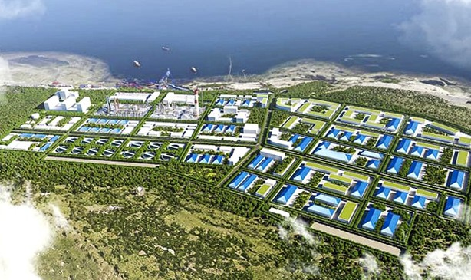
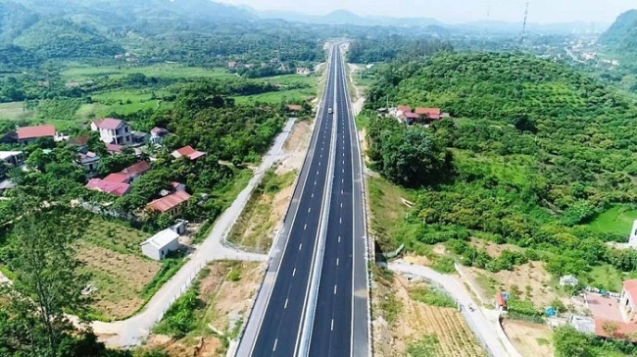
2. Công nghiệp – xây dựng
2.2. Xây dựng
Công tác quy hoạch, chỉnh trang đô thị, xây dựng các khu dân cư, nhà ở xã hội; công tác quản lý dự án, chất lượng xây dựng công trình trên địa bàn tỉnh tiếp tục được quan tâm thực hiện. Ngày 18/02, UBND tỉnh đã ban hành Quyết định chấp thuận chủ trương đầu tư đồng thời chấp thuận nhà đầu tư dự án đầu tư xây dựng và kinh doanh kết cấu hạ tầng Khu công nghiệp Phù Mỹ - Giai đoạn 1 của Công ty Cổ phần Tập đoàn Đầu tư Phù Mỹ. Đây sẽ là khu công nghiệp tập trung, đa ngành, thu hút các loại hình công nghiệp phù hợp với định hướng phát triển kinh tế - xã hội của tỉnh và của huyện Phù Mỹ.

Slide 10
3. Thương mại, dịch vụ, du lịch, tài chính
3.1. Thương mại, dịch vụ
Trong tháng 02/2025, tình hình thị trường hàng hóa trên địa bàn tỉnh tiếp tục được duy trì ổn định, đảm bảo đáp ứng phục vụ tiêu dùng cho nhân dân Tổng mức bán lẻ hàng hóa và doanh thu dịch vụ tiêu dùng tháng 02/2025 ước đạt 9.455,2 tỷ đồng, tăng 4,4% so với cùng kỳ. Tính chung 2 tháng đầu năm 2025 ước đạt 19.309 tỷ đồng, tăng 7,2% so với cùng kỳ, đạt 15,3% kế hoạch năm (126.600 tỷ đồng)

Slide 11
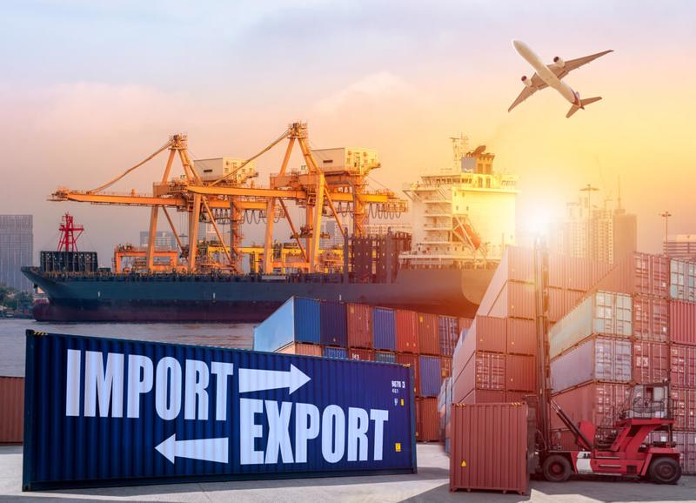
3.2. Xuất Nhập khẩu
Kim ngạch xuất khẩu hàng hóa 02 tháng đầu năm 2025 ước đạt 304,3 triệu USD, đạt 17,8% kế hoạch năm (kế hoạch năm 2025 là 1.710 triệu USD) và tăng 18,1% so với cùng kỳ Giá trị xuất khẩu các mặt hàng chủ lực của tỉnh vẫn tiếp tục gia tăng như: Sản phẩm từ chất dẻo tăng 35,6%; Sàn phẩm gỗ tăng 22,8%; Hàng dệt may tăng 18,0%; Gỗ tăng 16,9%; Hàng thủy sản tăng 5,3%; ... Kim ngạch hàng hóa nhập khẩu 02 tháng đầu năm 2025 ước đạt 68,4 triệu USD, tăng 28,8% so với cùng kỳ
Notes:
Kim ngạch xuất khẩu dịch vụ năm 2022, ước đạt 12,9 tỷ USD, tăng 145,2% so với năm 2021;
Kim ngạch nhập khẩu dịch vụ ước đạt 25,5 tỷ USD, tăng 23,6%;
Nhập siêu dịch vụ là 12,6 tỷ USD (trong đó phí dịch vụ vận tải và bảo hiểm trong hàng hóa nhập khẩu là 9 tỷ USD).

Slide 12
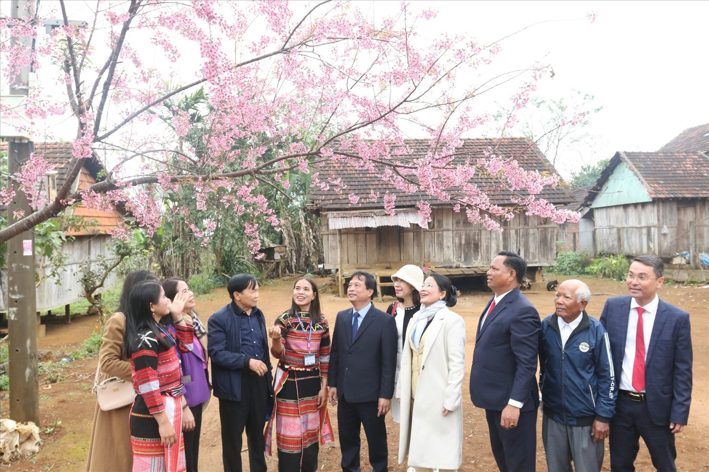
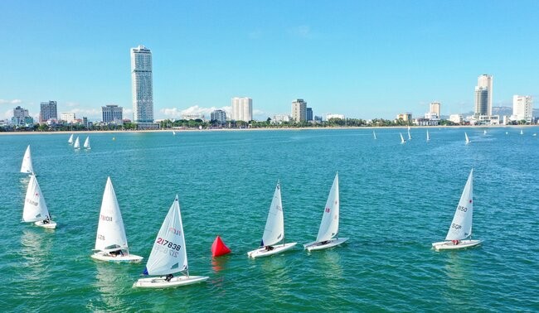
3.3. Du lịch
Sau Tết, các địa phương đã tổ chức nhiều sự kiện, lễ hội đặc sắc, thu hút đông đảo nhân dân và du khách đến thưởng thức, tham quan như: Lễ hội Hoa Anh đào tại huyện Vĩnh Thạnh, Lễ hội Mai vàng tại thị xã An Nhơn, Đêm hội thuyền hoa trên sông Hà Thanh tại thành phố Quy Nhơn... Trong tháng 02/2025 lượng khách du lịch đến tỉnh ước đạt trên 808.000 lượt, tăng 5,0% so với cùng kỳ. Lũy kế 02 tháng đầu năm ước đạt trên 1,32 triệu lượt, tăng 3,0% so với cùng kỳ Tổng thu từ khách du lịch 02 tháng đầu năm ước đạt 4.011 tỷ đồng, tăng 3,2% so với cùng kỳ

Slide 13
3.4. Tài chính
Thu nội địa
(trừ tiền SDĐ, XSKT và lợi nhuận được chia)
Thu chi ngân sách tỉnh
1.591,2 tỷ đồng, đạt 17,7% dự toán
Tăng 23,0% so với cùng kỳ
Tổng thu ngân sách nhà nước
3.240,6 tỷ đồng, đạt 18,6% dự toán
Thu tiền sử dụng đất
Tăng 61,6% so với cùng kỳ
1.531,3 tỷ đồng, đạt 21,3% dự toán
Tăng 212,7% so với cùng kỳ
Thu Xuất nhập khẩu
49,7 tỷ đồng, đạt 5,2% dự toán
Bằng 31,6% so với cùng kỳ
Tổng chi NSNN: 3.064,4 tỷ đồng, đạt 12,8% dự toán; Tăng 4,0% so với cùng kỳ

Slide 14
4. Đầu tư công
Trong thời gian qua, UBND tỉnh tiếp tục chỉ đạo các chủ đầu tư đẩy nhanh tiến độ thi công các công trình trọng điểm của tỉnh Giá trị giải ngân vốn đầu tư công do tỉnh quản lý đến 20/02/2025 là 946,8 tỷ đồng, đạt 11,25% kế hoạch vốn do Thủ tướng Chính phủ giao. Đối với kế hoạch vốn do HĐND tỉnh giao, tỷ lệ giải ngân của tỉnh đạt 10,09%
TỶ LỆ GIẢI NGÂN 02 THÁNG ĐẦU NĂM 2025

Slide 15
5. Thu hút đầu tư
STT | Địa phương | Chỉ tiêu 2025 | Đã thực hiện | Tỷ lệ | Vốn đăng ký đầu tư (đồng)
 | Tổng số dự án thu hút năm 2025 | 100 | 19 | 19,0% | 8.377.469.940.000
I | Chỉ tiêu giao cho Sở Kế hoạch và Đầu tư và UBND các huyện, thị xã, thành phố | 70 | 14 | 20,0% | 877.872.940.000
1 | Huyện Vĩnh Thạnh | 3 | 2 | 66,7% | 142.137.000.000
2 | Thành phố Quy Nhơn | 4 | 2 | 50,0% | 30.682.000.000
3 | Huyện Tây Sơn | 10 | 3 | 30,0% | 63.440.000.000
4 | Huyện Phù Mỹ | 11 | 3 | 27,3% | 107.549.265.000
5 | Huyện An Lão | 4 | 1 | 25,0% | 8.292.425.000
6 | Huyện Vân Canh | 5 | 1 | 20,0% | 393.772.250.000
7 | Thị xã Hoài Nhơn | 7 | 1 | 14,3% | 120.000.000.000
8 | Huyện Phù Cát | 10 | 1 | 10,0% | 12.000.000.000
9 | Thị xã An Nhơn | 7 | 0 | 0,0% | 0
10 | Huyện Tuy Phước | 5 | 0 | 0,0% | 0
11 | Huyện Hoài Ân | 4 | 0 | 0,0% | 0
II | Ban Quản lý Khu kinh tế và các KCN | 30 | 5 | 16,7% | 7.499.597.000.000
Lũy kế từ đầu năm tới nay, toàn tỉnh thu hút 19 dự án đầu tư với tổng vốn đăng ký đầu tư là 8.377,4 tỷ đồng (tăng 111% về số dự án và tăng 387,8% về tổng số vốn đăng ký đầu tư so với cùng kỳ) Trong 19 dự án trên có 05 dự án trong Khu Kinh tế và các Khu Công nghiệp với tổng vốn đăng ký đầu tư là 7.499 tỷ đồng; có 14 dự án nằm ngoài Khu Kinh tế Nhơn Hội và các Khu Công nghiệp với tổng vốn đăng ký đầu tư là 878 tỷ đồng Một số dự án lớn đã phê duyệt thời gian qua như: Dự án Đầu tư xây dựng và kinh doanh kết cấu hạ tầng khu công nghiệp Phù Mỹ - Giai đoạn 1 với tổng vốn đăng ký đầu tư 4.569,4 tỷ đồng; Dự án Đầu tư mở rộng nhà máy thép Hoa Sen Nhơn Hội - Bình Định với tổng vốn đăng ký đầu tư 2.333 tỷ đồng

Slide 16
6. Văn hóa – xã hội
Các hoạt động văn hóa, văn nghệ, thể dục thể thao được tổ chức sôi nổi nhằm chào mừng các ngày Lễ lớn của cả nước và của tỉnh
Ngành Giáo dục và Đào tạo đã chỉ đạo, kiểm tra, hướng dẫn các cơ sở giáo dục tiếp tục tổ chức dạy học sau thời gian nghỉ Tết Nguyên đán
Công tác phòng, chống dịch bệnh được tập trung triển khai kịp thời, hiệu quả. Đảm bảo đầy đủ thuốc, hóa chất, vật tư, thiết bị phòng chống dịch bệnh trên địa bàn tỉnh
Chương trình xóa nhà tạm, nhà dột nát trên địa bàn tỉnh được triển khai tích cực. Ngày 09/02/2025, toàn tỉnh đã ra quân đồng loạt phát động khởi công xóa nhà tạm, nhà dột nát đối với hộ gia đình có công với cách mạng, thân nhân liệt sỹ, hộ nghèo, cận nghèo, mới thoát nghèo

Slide 17
7. Công tác Nội chính
Đã hoàn thành việc sắp xếp, tinh gọn tổ chức bộ máy các cơ quan chuyên môn thuộc Ủy ban nhân dân cấp tỉnh, cấp huyện Đã tổ chức tốt công tác giao nhận quân năm 2025 theo chỉ tiêu kế hoạch đề ra Tình hình an ninh chính trị và trật tự an toàn xã hội cơ bản ổn định.

Slide 18
02
Phần
NHIỆM VỤ TRỌNG TÂM
THÁNG 3 NĂM 2025

Slide 19
1
VỀ CHỈ TIÊU TĂNG TRƯỞNG KINH TẾ
* CHỈ TIÊU TĂNG TRƯỞNG CỦA TỈNH
STT | Chỉ tiêu | Đơn vị | Kế hoạch năm 2025 đã được HĐND tỉnh thông qua | Kế hoạch thực hiện Nghị quyết số 25/NQ-CP ngày 05/02/2025 của Chính phủ
1 | 2 | 3 | 4 | 5
1 | Tốc độ tăng GRDP | % | 7,6 - 8,5 | 8,5 - 9,0
 | - Nông, lâm, thuỷ sản | % | 3,2 - 3,6 | 3,6 - 3,8
 | - Công nghiệp và xây dựng | % | 10,2 - 11,2 | 11,2 - 12,0
 | + Công nghiệp | % | 10,5 - 11,5 | 11,5 - 12,3
 | + Xây dựng | % | 9,7 - 10,7 | 10,7 - 11,5
 | - Dịch vụ | % | 8,0 - 9,1 | 9,1 - 9,6
 | - Thuế sản phẩm trừ trợ cấp sản phẩm | % | 9,5 - 10,2 | 10,2 - 10,5

Slide 20
* CHỈ TIÊU TĂNG TRƯỞNG CỦA CÁC HUYỆN, THỊ XÃ, THÀNH PHỐ
STT | Chỉ tiêu | Đơn vị | Kế hoạch năm 2025 UBND tỉnh đã thông báo tại Công văn số 10039/UBND-TH ngày 11/12/2024 | Phương án điều chỉnh theo mục tiêu tăng trưởng GRDP 8,5 - 9,0%
1 | 2 | 3 | 4 | 5
 | TỐC ĐỘ TĂNG TỔNG GIÁ TRỊ SẢN PHẨM
1 | THÀNH PHỐ QUY NHƠN | % | 10 - 10,4 | 10,4 - 11,3
2 | THỊ XÃ AN NHƠN | % | 11,1 - 11,5 | 11,5 - 12,4
3 | THỊ XÃ HOÀI NHƠN | % | 8,6 - 9,0 | 9 - 9,7
4 | HUYỆN PHÙ CÁT | % | 9,1 - 9,6 | 9,6 - 10
5 | HUYỆN PHÙ MỸ | % | 7,8 - 8,1 | 8,1 - 8,9
6 | HUYỆN TUY PHƯỚC | % | 9,1 - 9,5 | 9,5 - 10,5
7 | HUYỆN TÂY SƠN | % | 9,4 - 9,8 | 9,8 - 10,5
8 | HUYỆN HOÀI ÂN | % | 7,6 - 7,8 | 7,8 - 8,6
9 | HUYỆN AN LÃO | % | 7,6 - 8,2 | 8,2 - 9,3
10 | HUYỆN VÂN CANH | % | 11,2 - 11,5 | 11,5 - 12,4
11 | HUYỆN VĨNH THẠNH | % | 8,5 - 8,9 | 8,9 - 9,5
Đề nghị các Sở, ngành, địa phương ban hành Chương trình, Kế hoạch hành động cụ thể của đơn vị mình, trong đó quy định rõ từng mục tiêu, nhiệm vụ, phân kỳ thời gian theo tháng, quý và chi tiết đến từng danh mục dự án, sản phẩm cụ thể gắn với giải pháp khả thi, để tổ chức triển khai thực hiện, hoàn thành mục tiêu tăng trưởng đã được UBND tỉnh thông báo để góp phần cùng với cả tỉnh tăng trưởng từ 8,5 – 9,0% trong năm 2025.

Slide 21
NHIỆM VỤ TRỌNG TÂM THÁNG 3 NĂM 2025
2
Các ngành, các địa phương tập trung chuẩn bị chu đáo nội dung và các điều kiện có liên quan để tổ chức Đại hội đảng bộ các cấp, Đại hội Đảng bộ tỉnh lần thứ XXI, nhiệm kỳ 2025 - 2030, tiến tới Đại hội đại biểu toàn quốc lần thứ XIV của Đảng
3
Tập trung chỉ đạo sản xuất nông nghiệp, phòng chống dịch bệnh, với quyết tâm giành thắng lợi vụ sản xuất Đông Xuân 2024 – 2025. Chỉ đạo triển khai công tác sản xuất chăn nuôi, đánh bắt, nuôi trồng thủy sản. Chuẩn bị làm việc với Đoàn công tác của châu Âu về khai thác IUU lần thứ 5
4
Chủ động nắm bắt tình hình hoạt động của các doanh nghiệp; kịp thời hỗ trợ tháo gỡ khó khăn, vướng mắc để doanh nghiệp sản xuất, kinh doanh hiệu quả. Triển khai các giải pháp kích cầu, thúc đẩy thương mại, dịch vụ, du lịch...

Slide 22
NHIỆM VỤ TRỌNG TÂM THÁNG 02 NĂM 2025
5
Tiếp tục triển khai các dự án động lực phát triển của tỉnh đã được phê duyệt thời gian qua như: Đường cất hạ cánh số 2 và các công trình đồng bộ tại khu bay Cảng hàng không Phù Cát; dự án Đầu tư xây dựng hạ tầng và kinh doanh kết cấu hạ tầng Khu công nghiệp Phù Mỹ. Phối hợp với Bộ Giao thông vận tải chuẩn bị đầu tư dự án Cao tốc Quy Nhơn - Pleiku
6
7
Thực hiện kịp thời các chính sách về y tế, giáo dục, xóa nhà tạm, nhà dột nát. Đảm bảo an ninh chính trị, trật tự an toàn xã hội. Tăng cường công tác phòng, chống tham nhũng, lãng phí, tiêu cực.
Chuẩn bị, tổ chức tốt các sự kiện, chương trình, lễ hội lớn chào mừng kỷ niệm 50 năm Ngày giải phóng tỉnh Bình Định, 50 năm Ngày Giải phóng miền Nam, thống nhất đất nước ...

Slide 23
Trân trọng cảm ơn!!!

